Slide 1
S2-kielitaidon kartoitus ammatillisessa koulutuksessa
-kysely keväällä 2024
Toteutettu VIERKO-hankkeessa

Slide 2
VIERKO-hanke
Vieraskielisen opetuksen kehittäminen ammatillisessa koulutuksessa ja kotimaisten kielten opetuksen tarjonnan ja laadun kehittäminen ammatillisessa koulutuksessa
62 ammatillisen koulutuksen järjestäjää
Viisi työpakettia, joista yksi kehittää kotimaisten kielten opetusta ja kielitaidon kartoittamista
Työpaketissa on tehty kysely kielitaidon kartoittamisen nykytilanteesta ammatillisessa koulutuksessa

Slide 3
S2-kielitaidon kartoitus ammatillisessa koulutuksessa -kysely
Kysely järjestettiin maalis-huhtikuussa 2024
Kysely lähetettiin VIERKO-hankkeeseen osallistuville organisaatioille
45 oppilaitosta vastasi kyselyyn

Slide 4
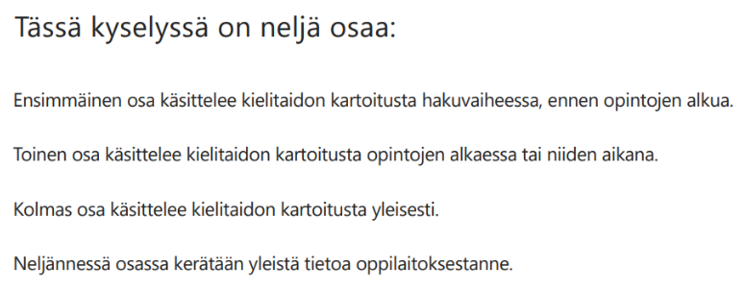
Kyselyn rakenne

Slide 5
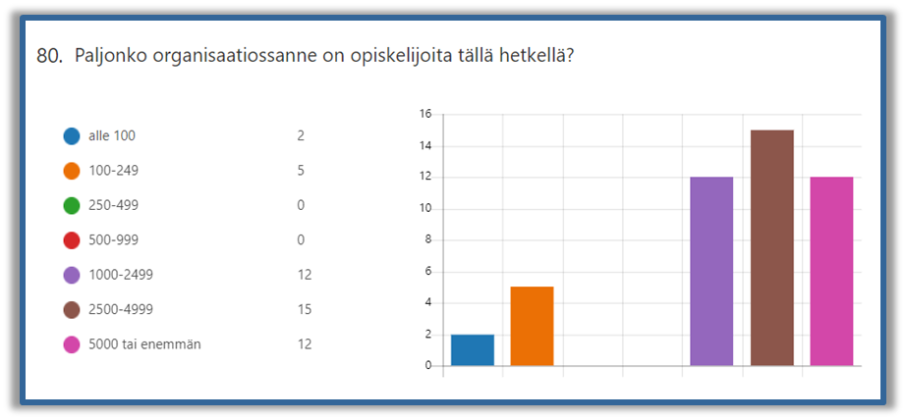
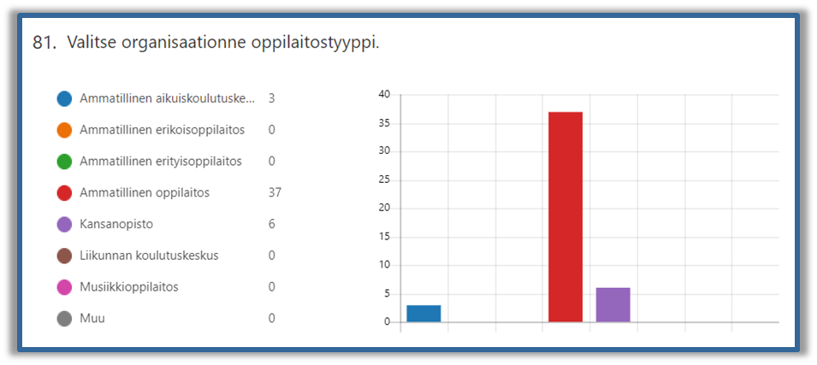
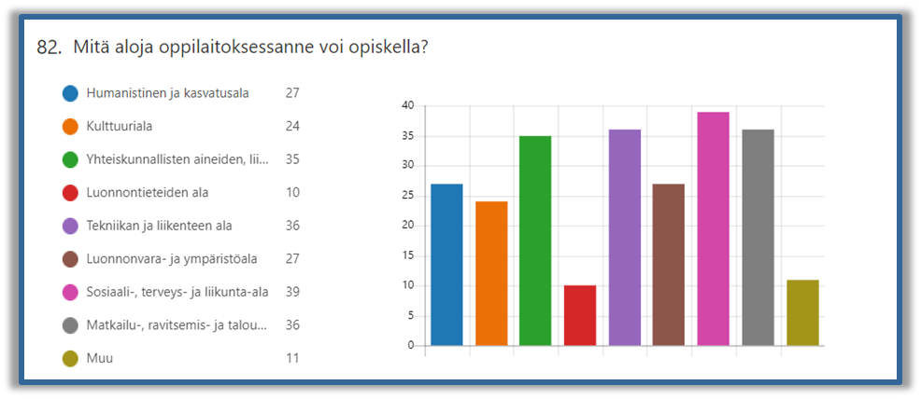
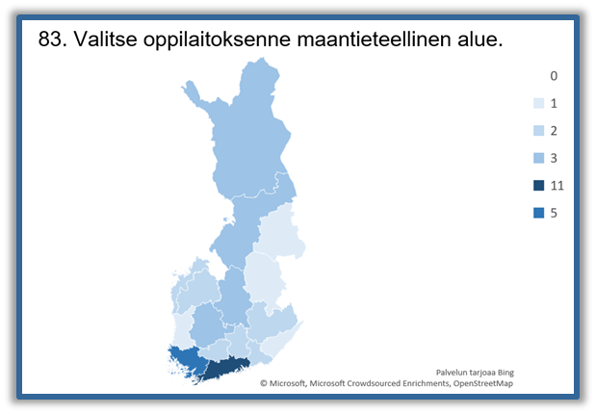
Oppilaitokset

Slide 6
Oppilaitokset

Slide 7
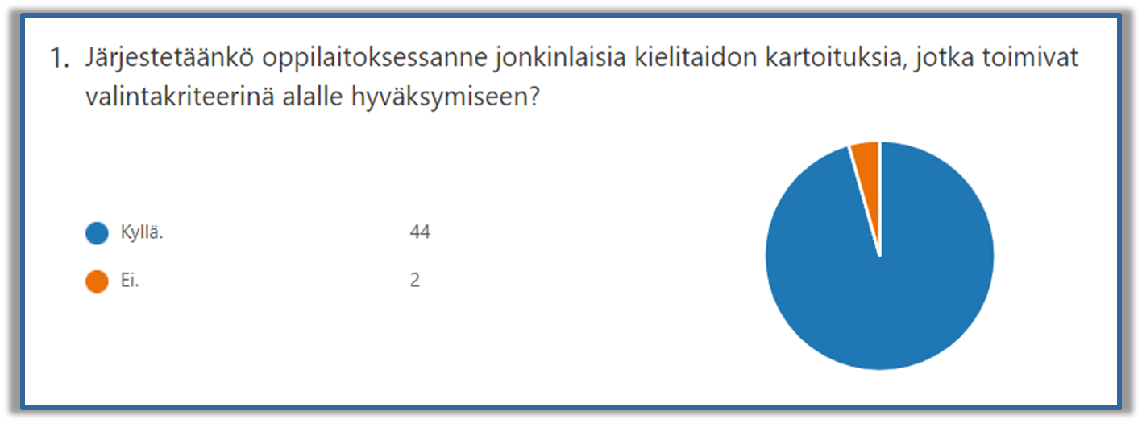
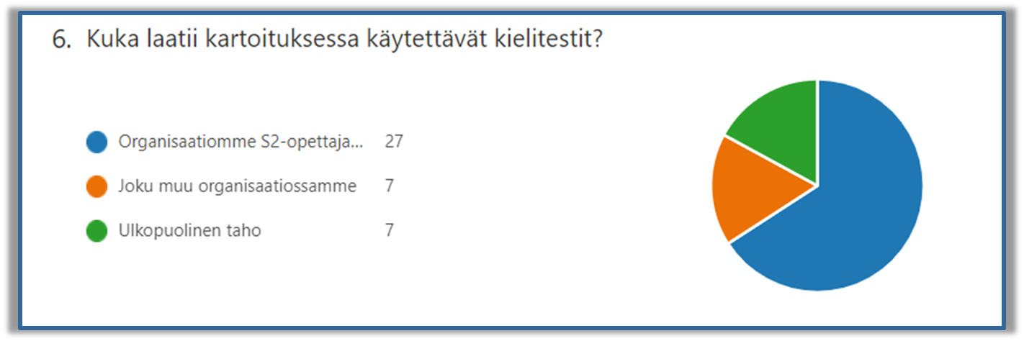
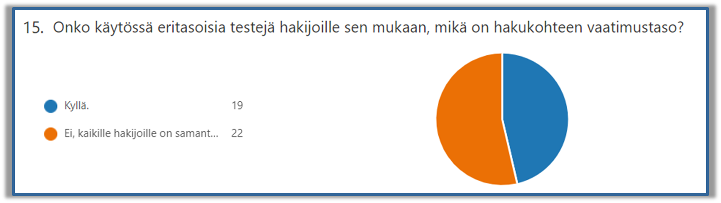
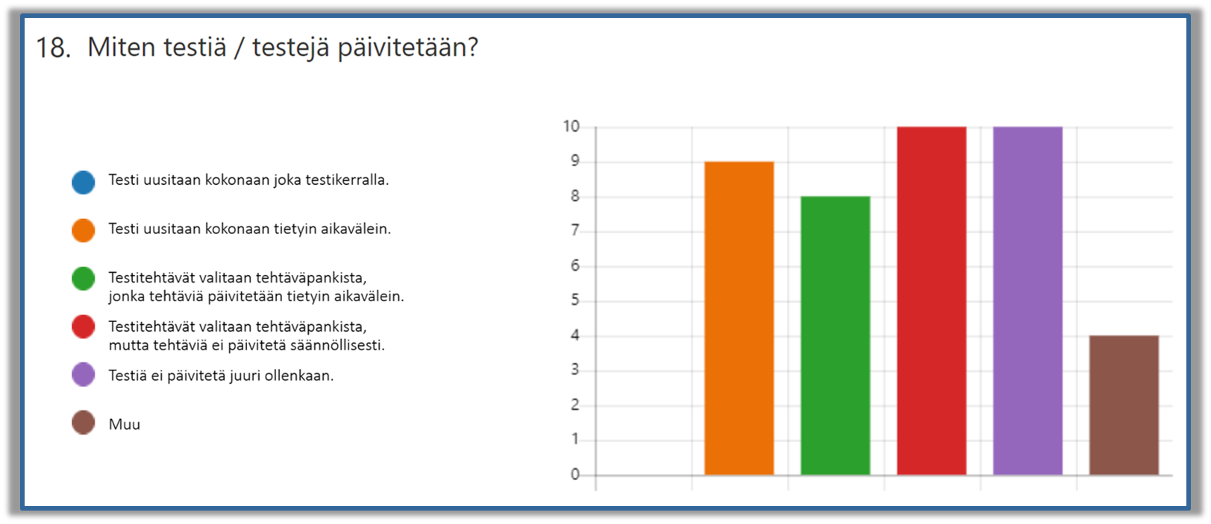
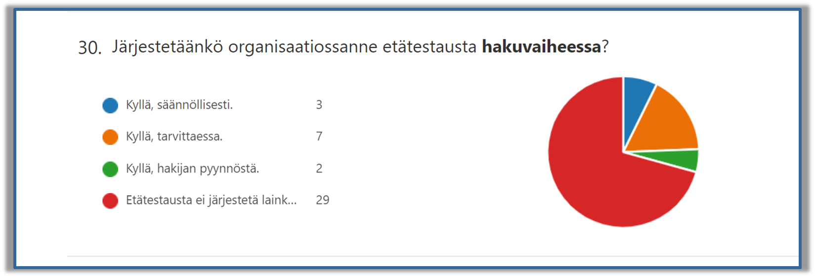
Kielitaidon kartoitukset hakijoille

Slide 8
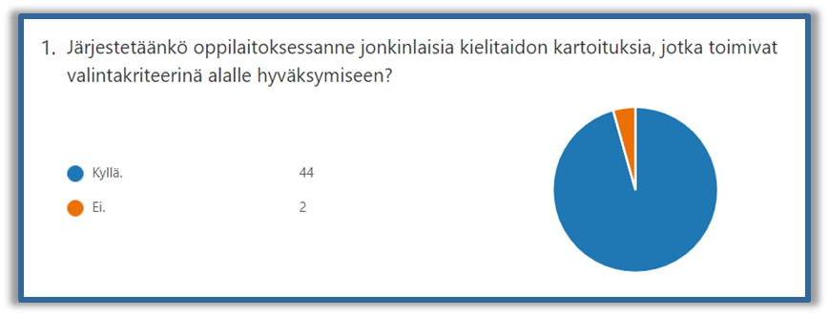
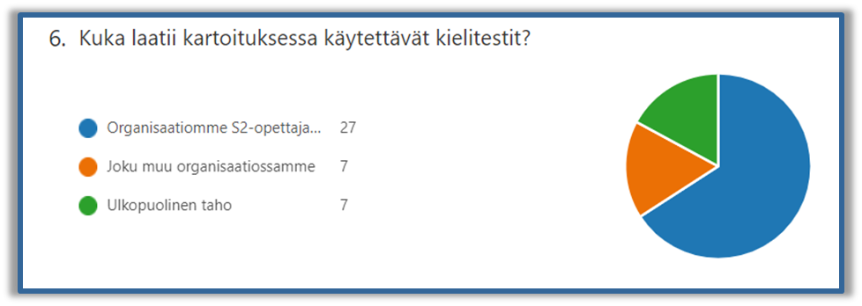
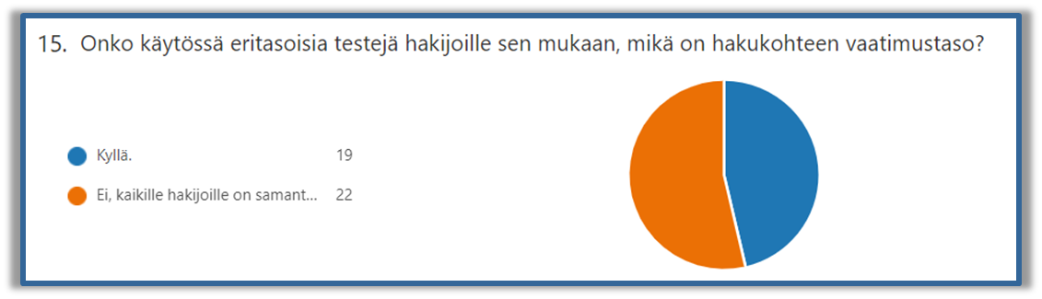
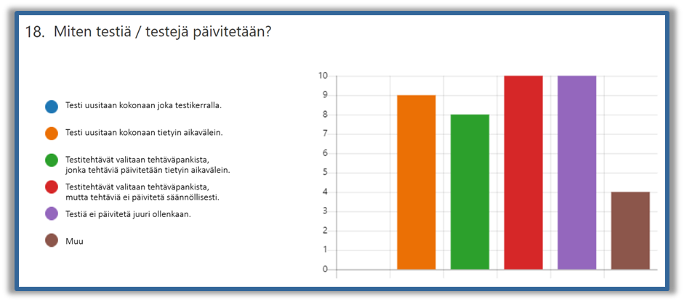
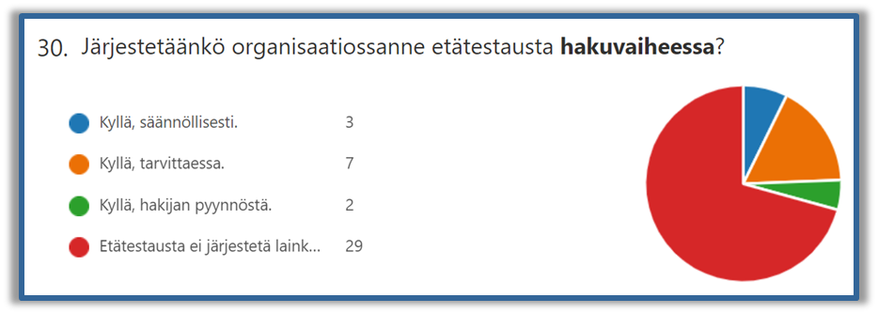
Kielitaidon kartoitukset hakijoille

Slide 9
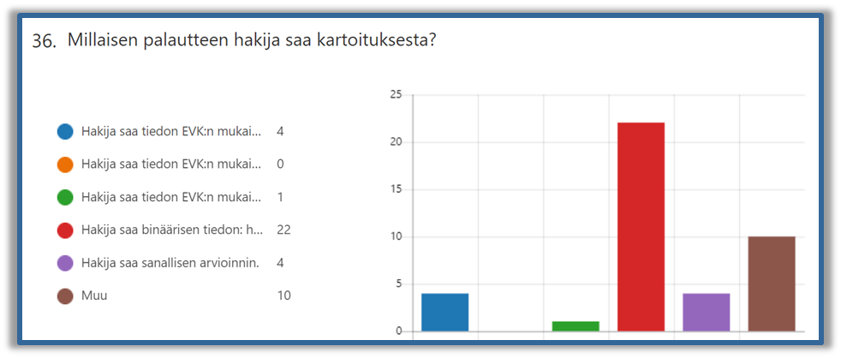
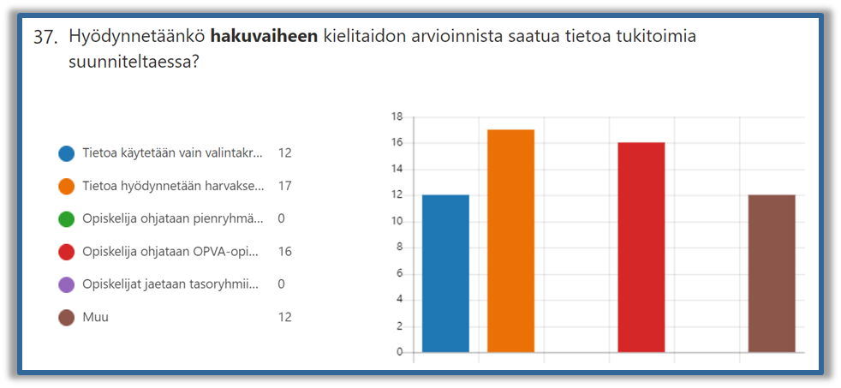
Kartoitusten hyödyntäminen
38. Kerro tarkemmin, miten tietoa hyödynnetään.
Opiskelija ohjataan OPVA-opintoihin (8)
Opiskelijalle tarjotaan yksilöllistä ohjausta, tukiopetusta, pajatyöskentelyä (6)
Tietoa käytetään HOKSin laatimisessa (5)
Tieto on saatavilla, mutta sitä ei hyödynnetä säännöllisesti (4)
Opiskelijalle suositellaan pelkkien tutkinnon osien suorittamista (3)
40. Toiveita kielitaidon kartoituksista saadulle tiedolle
Tietoa pitäisi käyttää tuen tarpeen kartoittamiseen ja tukitoimien kohdentamiseen (10)
HOKS, profilointi, tasoryhmät,
OPVA opinnot, valinnaiskurssit
Tiedon pitäisi olla saatavilla opetus- ja ohjaushenkilöstölle (8)
S2-opettajille, muille opettajille, opolle,
ryhmänohjaajalle
Tiedon laatua pitäisi parantaa (5)
organisoidummaksi, täsmällisemmäksi,
kattavammaksi, vertailtavammaksi

Slide 10
Kartoitusten hyödyntäminen
38. Kerro tarkemmin, miten tietoa hyödynnetään.
Opiskelija ohjataan OPVA-opintoihin (8)
Opiskelijalle tarjotaan yksilöllistä ohjausta, tukiopetusta, pajatyöskentelyä (6)
Tietoa käytetään HOKSin laatimisessa (5)
Tieto on saatavilla, mutta sitä ei hyödynnetä säännöllisesti (4)
Opiskelijalle suositellaan pelkkien tutkinnon osien suorittamista (3)
40. Toiveita kielitaidon kartoituksista saadulle tiedolle
Tietoa pitäisi käyttää tuen tarpeen kartoittamiseen ja tukitoimien kohdentamiseen (10)
HOKS, profilointi, tasoryhmät,
OPVA opinnot, valinnaiskurssit
Tiedon pitäisi olla saatavilla opetus- ja ohjaushenkilöstölle (8)
S2-opettajille, muille opettajille, opolle,
ryhmänohjaajalle
Tiedon laatua pitäisi parantaa (5)
organisoidummaksi, täsmällisemmäksi,
kattavammaksi, vertailtavammaksi

Slide 11
1. Hakuvaiheen kielitestaus
Kielitaidon kartoituksen vahvuudet ja hyvät käytännöt oppilaitoksen koosta riippumatta:
koko talolle yhteinen kielikoe
kokeita tarpeeksi usein / säännöllisesti
arviointitiimi
vakiintunut toiminta
toimiva jälkiohjaus

Slide 12
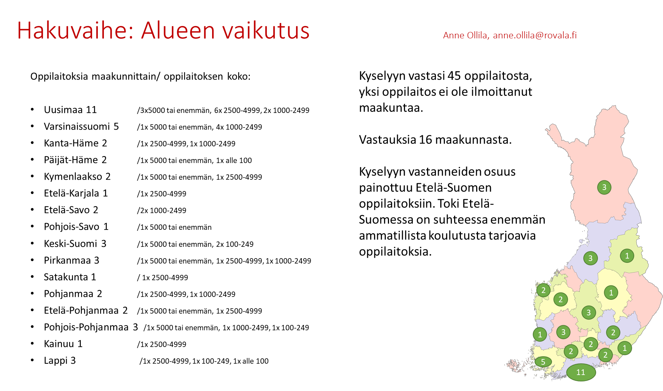
1.

Slide 13
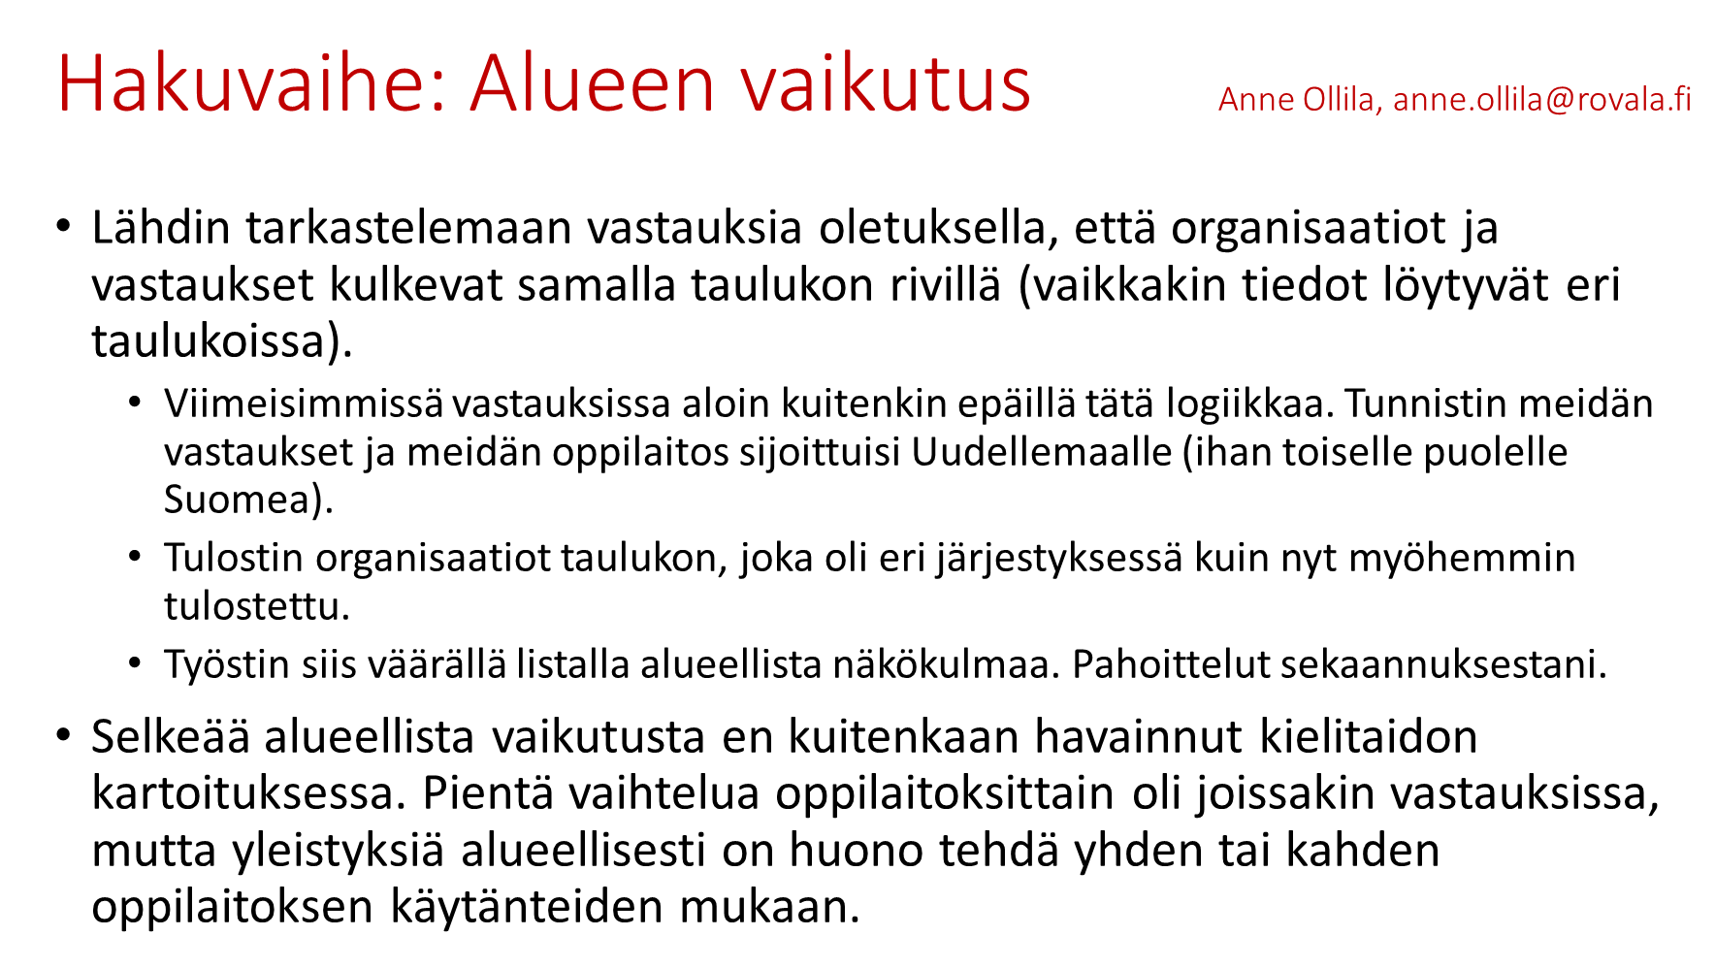
1.

Slide 14

1. Hakuvaihe: Opiskelijamäärän vaikutus
Kehittämiskohteet oppilaitoksen koosta riippumatta:
alakohtaista vaihtelua, kokeet eivät ole tasaveroisia / samalla vaativuustasolla
kaikkia hakijoita ei testata (esim. peruskoulun käyneitä, KOTO-todistuksen esittäneitä), vaikka kielitaito voi olla mitä vain
kielikoe testaa vain B1-tasoa
hakijat eivät saavu kielikokeeseen
ei apua arviointiin
nivelvaiheen kielikartoitus, talon sisältä siirtyvien testaus, osatutkinnosta siirtyvät
hyvät käytänteet eivät ole vielä vakiintuneet
testien pilotointi hankalaa, testin validiteetti ja reliabiliteetti?
tiedonsiirto, prosessien kuvaus ei ole kaikilla tarpeeksi hyvin tiedossa
yhteiset linjaukset puuttuvat / ovat puutteellisia
kuka tai ketkä arvioi? S2-ope yksin vai tiimissä, joku muu kuin S2-ope?

Slide 15

1. Hakuvaihe: Opiskelijamäärän vaikutus
iso hakijamäärä vaikeuttaa testausta (tarpeeksi resursseja, tarpeeksi monta eri testiversiota)
etätestauksen mahdollisuudet ja riskit
tekoälyn käyttö – mahdollisuudet ja riskit
testin laajuus ja eri osa-alueiden testaus, esim. kuullun ymmärtäminen (ei kielistudiota, tekniset valmiudet / laadukkaat äänentoistolaitteet), resurssit, testien saatavuus
Miten välitetään testitulos hakijalle, millaista palautetta hän saa? Mitä hakija voi tehdä kielitaitonsa parantamiseksi, jos on reputtanut kielikokeen?
Miten kartoitusten tiedot siirtyvät oppilaitosten opettajien käyttöön?
kieli on aina kontekstissa, ei irrallaan, esim. sanalliset matikan tehtävät (menekin laskeminen, lääkelaskinta): halutaanko edes testata irrallisia taitoja, joita ei tarvita opiskelun aikana?
mahdollisuus ostaa kielitestejä
jos on vain vähän hakijoita, oppilaitoksessa ei ehkä olekaan säännöllisiä / hyvin järjestettyjä testejä tai kielitestauksen työryhmää tai hakijapalveluita
iso hakijamäärä pakottaa oppilaitoksia suunnittelemaan toimintaansa ja luomaan toimivia prosesseja
Isolla toimijalla toimintapa on useimmiten vakiintunut ja resurssit sidottu toimintaan, oppilaitoksesta löytyy testauksen ja arvioinnin asiantuntijoita
Testin tarkoitus on varmistaa, että oppimisvalmiudet (eli kielitaito) riittävät opintojen suorittamiseen.

Slide 16
1. Hakuvaihe: Opiskelijamäärän vaikutus
Turvallisuusasiat:
etätestauksessa huijaamisen mahdollisuus / vilpin mahdollisuus
hakuprosessin hoitavat eri toimijat kuin alan opettajat / eri henkilöt
à hakijan henkilöllisyyden varmistamisen haasteet
hakutilanteiden turvallisuuden turvaaminen
à aggressiiviset hakijat, turhautuminen
älylaitteet à vilpin mahdollisuus, valokuvaaminen,
samat testit à tieto testin sisällöstä liikkuu à tarpeeksi monta testiä
Yhteenveto:
Oppilaitoksen koko tai hakijamäärä eivät vaikuta suoraan kartoitus- ja hakuprosessiin.
Jos oppilaitos on linjannut, että kielitaidon kartoituksen järjestämiselle osoitetaan tarpeeksi resursseja, prosessi toimii suunnitellusti. Prosessia hoitaa sitoutunut asiantuntijaryhmä.

Slide 17
1. Hakuvaihe: Haasteet
Oppilaitoksen koon suhde hakuvaiheen haasteisiin
0-249 opiskelijaa:
- Kielitestit: hyvät testit hakusessa, yhtenäinen linjaus
- Rajalliset resurssit testaukseen
1000-2499 opiskelijaa:
- Resurssit: testaajia ja testejä kaivataan enemmän)
- Kielitestit: lisää testejä ja niiden uusimista ja kehittämistä sekä eri tasoisia testejä, myös opsojen testausta, ala ja hakijan ikä huomioon testissä, testin ja arvioinnin luotettavuus sekä laatu (arvioiko ala vai S2-opettaja?), yhtenäisyys ja vertailtavuus (esim. valtakunnalliset testit), testauksen näkyvyys ja merkitys (testauksesta tiedottaminen ja sen merkityksen ymmärtäminen)

Slide 18
1. Hakuvaihe: Haasteet
2000-4999 opiskelijaa:
Hakuprosessi: hakijoiden poissaolot testauksesta, prosessin kehittäminen ja testauksen systemaattisuus, samat hakijat (liian pian testiin uudestaan), hallinnollinen keskittäminen uupuu (kenellä ohjakset?)
Kielitestit: testien määrä, uusiminen, ammatillisen kielitaidon testaus, testien luotettavuus, testaajien määrä, alat mukaan testaukseen (haastatteluihin), näkyvyys ja tietoisuus (oppilaitoksessa)
Resurssit: testaajia liian vähän (raha), resurssia liian vähän testien uusimiseen ja kehittämiseen (aika ja raha)
Jälkiohjaus: tiedonsiirto (tieto kielitaidosta hakijalle ja oppilaitokselle)

Slide 19
1. Hakuvaihe: Haasteet
5000 tai enemmän opiskelijoita:
Resurssit: uusien testaajien kouluttaminen, resurssia testien arviointiin, pilotointiin ja kehittämiseen
Hakuprosessi: ei aina systemaattista, satunnaisuus, kriteerit testiin kutsuttaville (erilaiset todistukset, esim. peruskoulun päättötodistus ei korreloi aina kielitaitoa)
Kielitestit: karsiva vai kartoittava (suurimmassa osassa karsiva, mutta kielitesti oli jossakin myös pelkästään kartoittava) -> testauksen merkitys?, mekaanisen lukutaidon tai alakohtaisen kielitaidon testauksen kaipuu, kielitestejä ei ole kaikilla aloilla (oma huomio: tässä oppilaitoksessa eri aloilla omat kielitestit), testejä lisää, testipankin toive, miten testata muutakin kuin kielitaitoa?, S2-opettajia lisää testaamaan
Jälkiohjaus: tiedonsiirto ja tiedon hyödyntäminen

Slide 20
1. Hakuvaihe
YHTEENVETO:
Pienten oppilaitosten haasteet liittyvät lähinnä kielitestiin (tai lähinnä testien puuttumiseen), yli 1000 opiskelijan oppilaitoksissa haasteet ovat samansuuntaisia ja suurimmat haasteet ovat myöskin kielitestauksessa (haasteet testauksen ja testien määrässä ja laadussa, testien uusimisessa ja kehittämisessä sekä arvioinnissa), mutta huomiota saavat myös hakuprosessiin, resursointiin ja jälkiohjaukseen liittyvät haasteet (erityisesti toive hakuprosessin systemaattisuudesta, testaukseen resursoinnista, testauksen näkyvyydestä, yhteneväisyydestä ja merkityksestä oppilaitoksissa sekä jälkiohjauksen osalta tiedonsiirron ja tulosten hyödyntämisen tärkeydestä).
Vaikka samansuuntaisia haasteita oli useita, kaiken kaikkiaan kyselyn oppilaitoksilla on varsin epäyhtenäiset testit ja testaamisen prosessit, eroavaisuuksia oli testauksen määrässä ja laadussa. Yhteneväisyyttä ja systemaattisuutta hakuvaiheen testaukseen kaivataan ja lisää myöskin erilaisia testejä (esim. testipankkia).

Slide 21
2. Opiskeluvaihe: Opiskelijamäärän vaikutus kielitaidon kartoittamiseen opiskelun aikana
Vastaajia yhteensä 45 oppilaitosta
Opiskelijamäärät ja vastaajien lukumäärä:
alle 100: 2, 100-249: 5, 1000-2499: 12, 2500-4999: 15, 5000 tai yli: 11
Testien ja kartoitusten määrät:
100-249: 1 testi / 5 oppilaitosta = 20% testaa, joku kartoitus + 1 = 2 = 40%
1000-2499: 5 testiä / 12 oppilaitosta = 42% testaa, joku kartoitus + 1= 6 = 50%
2500-4999: 6 testiä /15 oppilaitosta = 40% testaa, joku kartoitus + 1 = 7 = 47%
5000: 9 testiä /11 oppilaitosta = 82% testaa, ei kartoituksia

Slide 22
2. Opiskeluvaihe: Opiskelijamäärän vaikutus
Opiskelijamäärän vaikutus opiskeluaikaiseen kielitestaukseen ja kielitaidon kartoitukseen
Opiskelijamäärällä näyttää olevan vaikutusta testaukseen. Ihan pienissä alle 100 opiskelijan oppilaitoksissa ei testata tai kartoiteta kielitaitoa lainkaan (0%),
suurimmissa yli 5000 opiskelijan oppilaitoksissa ei ole kartoituksia lainkaan, mutta niissä testataan eniten (82%).
Kysymys: miten testi- ja kartoitus- sanat on tässä kyselyssä ymmärretty?

Slide 23
2. Opiskeluvaihe: Opiskelijamäärän vaikutus
Kuka on a) testin laatija b) suullisen kokeen teettäjä ja c) arvioija?
Johtopäätös: Testin laatija, suullisen kokeen teettäjä ja arvioija on yleensä S2-opettaja riippumatta oppilaitoksen koosta.
Testien tasot
Johtopäätös: 1000-2499 opiskelijan ja yli 5000 opiskelijan oppilaitoksissa suositaan samantasoisia testejä kaikille. 100-249 ja 2500-4999 opiskelijan oppilaitoksissa käytetään enemmän eritasoisia testejä.
Huomio: kaikki eivät vastanneet kysymykseen. Otos osin pieni.

Slide 24
2. Opiskeluvaihe: Opiskelijamäärän vaikutus
Mitä testataan?
Johtopäätös: Opiskelijamäärästä riippumatta kaikki (vain pari poikkeusta) testaavat testissä luetun ymmärtämistä, kuullun ymmärtämistä, kirjoittamista ja puhumista.
Testauskeinoista ovat suosituimpia testaus kynällä ja paperilla tai haastattelu/keskustelu paikan päällä. Vain muutama yli 5000 oppilaan oppilaitos käyttää myös digitaalisia menetelmiä testaamisessa.
Kysymys: miksi digitaaliset välineet ovat käytössä vain yli 5000 oppilaan oppilaitosten testauksessa? Onko tämä resurssi-kysymys?

Slide 25
2. Opiskeluvaihe: Opiskelijamäärän vaikutus
Mitä a) muuta testataan? b) Onko etätestausta? c) Entä itsearviointia?
Johtopäätös: Testeissä testataan muutamassa oppilaitoksessa myös ammattialan sanastoa tai mekaanista lukutaitoa tai kirjoitustaitoa tai matematiikkaa.
Etätestusta ei opintojen aikana järejstetä lainkaan oppilaitoksissa, joissa on 100-249 tai 2500-4999 opiskelijaa. 100-2499 ja yli 5000 opiskelijan oppilaitoksissa etätestausta järjestetään tarvittaessa.
Itsearviointia ei todennäköisesti lainkaan käytetä kielitaidon kartoituksessa tai sen osana yli 5000 opiskelijan oppilaitoksissa. Vastaajia tosin oli vain 7, vaikka testejä teetettiin 9:ssä oppilaitoksessa. Pienemmissä oppilaitoksissa itsearviointia käytetään ja niistä eniten alle 100-249 (tässä tosin vain 1 testi!) ja 2500-4999 opiskelijan oppilaitoksissa, joista puolessa se on käytössä.
Kysymys: Mikä selittää sitä, ettei itsearvointi ole käytössä kielitaidon kartoituksessa? Toteutetaanko itsearviointi jotenkin toisin?

Slide 26
2. Opiskeluvaihe: Opiskelijamäärän vaikutus
Kartoitetaanko opiskelijan kielitaitoa keskusteluissa opettajan, opinto-ohjaajan tms. kanssa?
100-249: Kyllä 2/5
1000-2499: Kyllä 4/12, Ei 1/12
2500-4999: Kyllä 5/15, Ei 2/15
5000- : Kyllä 4/11, Ei 3/11
Johtopäätös: kielitaitoa kartoitetaan keskusteluissa, mutta ei kuitenkaan kaikissa oppilaitoksissa. Epäselväksi tässä kohtaa jää onko kyse nyt kartoituksesta vai testistä ja kenen kanssa keskusteluissa kielitaitoa kartoitetaan.

Slide 27
2. Opiskeluvaihe: Opiskelijamäärän vaikutus
Hyödynnetäänkö opintojen aikaisesta kielitaidon arvioinnista saatua tietoa tukitoimia suunniteltaessa?
Johtopäätös: Kaikenkokoisissa oppilaitoksissa hyödynnetään kielitaidon arvioinnista saatua tietoa tukitoimia suunniteltaessa. (Seuraavassa diassa tulokset eriteltynä).
Kysymys: kun on valittu: harvakseltaan tai kyllä, niin miten paljon kielitaidon arvioinnista saatua tietoa silloin oikeasti hyödynnetään?
Kartoitus ja testi? Kielitaito arvoidaan myös kartoituksessa eli tässä ehkä osa ajatellut vain testiä ja ehkä osa on myös testittömiä kartoituksia?

Slide 28
2. Opiskeluvaihe: Kielitaidon arvioinnista saadun tiedon hyödyntäminen
100-249 (vastauksia 2, kartoituksia/testejä 2)
  Kyllä 2: opiskelija ohjataan OPVA-opintoihin kartoituksen perusteella
1000-2499 (vastauksia 5, kartoituksia/testejä 6, mutta testejä 5)
  Harvakseltaan 2
  kyllä 3: opiskelija ohjataan OPVA-opintoihin; opiskelija ohjataan OPVA-opintoihin, pinetyhmään tai pajatyöskentelyyn; opiskelijat jaetaan tasoryhmiin
2500-4999 (vastauksia 7, kartoituksia/testejä 7)
  Ei 1 (sitten kun tarve huomataan)
  Harvakseltaan 1
  Harvakseltaan tai kyllä 5: OPVA-opintoihin, pajatyöskentelyyn, pienryhmään
5000- (7 vastausta – 9 testiä)
  Kyllä 2: opiskelija ohjataan OPVA-opintohin;
  Kyllä 1: pienryhmä, pajatyöskentely tai OPVA;
  Harvakseltaan tai kyllä 3: OPVA, pajatyöskentely, pienryhmä
  Harvakseltaan tai kyllä 1: pienryhmä, pajatyöskentely, OPVA tai tasoryhmä;

Slide 29
2. Opiskeluvaihe: Opiskelijamäärän vaikutus
Kartoitetaanko opiskelijan kielitaitoa keskusteluissa opettajan , opinto-ohjaajan tms. kanssa?
Johtopäätös: Kielitaitoa kartoitetaan/testataan myös keskusteluissa opettajan, opinto-ohjaajan tms. kanssa. Tulosten perusteella näyttäisi, että näin tehdään eniten 100-249 ja yli 5000 opiskelijan oppilaitoksissa, mutta koska 100-249 opiskelijan oppilaitoksista vain 2:lla on jonkinlaisia kartoituksia ylipäätään, ja koska yli 5000 opiskelijan oppilaitoksista eivät kaikki testejä teettävät vastanneet kysymykseen, ei tämä tulos ole selkeä.

Slide 30
2. Opiskeluvaihe: Opiskelijamäärän vaikutus
Palaute opiskelijalle
Johtopäätös: Oppilaitoksissa on vaihtelevia käytäntöjä siinä, millaisen palautteen opiskelija saa testistä.
1000-2499 opiskelijan oppilaitoksissa sekä yli 5000- opiskelijan oppilaitoksissa suosituin tapa on sanallinen arviointi, kun taas 2500-4999 opiskelijan oppilaitoksissa on suosituin palaute se, että opiskelija saa tiedon EVK:n mukaisesta tasosta joka osa-alueelta.
Pienimmistä (100-249) ja suurimmista (yli 5000-) oppilaitoksista on vastausten perusteella joillakin sellainen käytäntö, ettei opiskelija saa palautetta testistä, vaan tuloksia hyödynnetään opetuksen suunnittelussa.
Kysymys: Miten tähän tulokseen vaikuttaa se, onko ajateltu ammattitutkintoa, perustutkintoa, OPVA-opintoja tai muuta?

Slide 31
2. Opiskeluvaihe: Opiskelijamäärän vaikutus
Koetko, että opintojen aikaisesta kielitaidon arvioinnista saatua tietoa hyödynnetään organisaatiossanne riittävästi?
Johtopäätös: Opintojen aikaisesta kielitaidon arvioinnista saatua tietoa voisi hyödyntää paremmin suurimman osan mielestä. Parhaiten tietoa pystytään hyödyntämään 100-249 opiskelijan oppilaitoksissa, mutta otoksen pienuus voi aiheuttaa tässä vääristymän.

Slide 32
2. Opiskeluvaihe: alueen vaikutus
Järjestetäänkö kielitaidon kartoituksia opintojen aikana:
 | Kyllä | ei
Uusimaa | 5 | 6
Varsinais-Suomi | 4 | 2
Pirkanmaa | 3 | -
Pohjanmaa | 5 | 2
Savo | 2 | 1
Keski-Suomi | -- | 3
Kanta-ja Päijät-Häme | 2 | 2
Lappi | 2 | -
Satakunta | 1 | -
Etelä-Karjala | 1 | -
Kainuu | - | 1

Slide 33
2. Opiskeluvaihe; alueen vaikutus: Kielitaitoa arvioitiin hyvin samansuuntaisesti kaikkialla
Uusimaa | Kielitesti + keskustelu opettajan tai opinto-ohjaajan kanssa, itsearviointi
Varsinais-Suomi | Kielitesti + keskustelu open tai opon kanssa
Pirkanmaa | Kielitesti + keskustelu open tai opon kanssa, tarvittaessa erityisopen kartoitus
Pohjanmaa | Kielitesti + keskustelu open tai opon kanssa
Savo | Itsearviointi + kielitesti
Keski-Suomi | --
Kanta-ja Päijät-Häme | Kielitesti + keskustelu open tai opon kanssa
Lappi | Kielitesti + keskustelu open tai opon kanssa
Satakunta | Kielitesti + keskustelu open tai opon kanssa
Etelä-Karjala | Kielitesti + keskustelu open tai opon kanssa, ohjaustarvekartoitus opintojen alussa
Kainuu | -

Slide 34

2. Opiskeluvaihe: alueen vaikutus TESTIEN KIEITAITOTASOJEN VALIKOIMAAN
Jos testejä pidetään, on kaikkialla käytössä pääsääntöisesti samantasoinen testi.
Eritasoisia testejä on käytössä:
Uusimaa 1
Pirkanmaa 1
Lappi 1
Satakunta 1
Etelä-Pohjanmaa 1
Testien tasot ovat pääsääntöisesti tasolla A2-B1 tai B2.
Uudeltamaalta yksi vastaus, jossa tunnistamiskokeessa voidaan käyttää samaa testiä kuin äidinkielisille, jos opiskelijalla on aiempaa osaamista yto-aineista + yksi vastaus, jossa asteittain vaikeutuva testi A1-C-taso.
Satakunnassa on yhdenlainen testi, josta saadaan useampia kielitaitotasoja selville (Vrt YKI tai kotoutumiskoulutuksen lopputesti, jossa myös yhdellä testillä saadaan tulokseksi useampia kielitaidon tasoja)

Slide 35
2. Opiskeluvaihe: alueen vaikutus
LUETUN YMMÄRTÄMINEN
Luetun ymmärtämistä arvioitiin tasaisesti kaikkialla Suomessa.
18/45 luetun ymmärtämisen arviointia.
Ei merkittäviä alueellisia eroja.
Pääsääntöisesti arvioinnissa käytettiin kynää ja paperia.
Etelä-Pohjanmaalla arviointia tehtiin myös suullisesti keskustelemalla.
Lapissa mahdollisuus digitaalisesti etänä paperisen vaihtoehdon lisäksi.
Päijät-Hämeessä vain digitaalisesti etänä.

Slide 36
2. Opiskeluvaihe: alueen vaikutus
KUULLUN YMMÄRTÄMINEN
Kuullun ymmärtämistä arvioi 14/45 oppilaitosta
  Pirkanmaa x3, Lappi x 2, Kanta-Häme, Etelä-Karjala, Uusimaa, Etelä-Pohjanmaa, Etelä-Savo, Satakunta, Keski-Suomi, Varsinais-Suomi ja Päijät-Häme.
  Kuullun ymmärtämistä testataan kynällä ja paperilla sekä haastattelemalla ja keskustelemalla.
  Päijät-Hämeessä testaaminen tapahtuu digitaalisesti etänä.

Slide 37
2. Opiskeluvaihe: alueen vaikutus KIRJOITTAMINEN
Kirjoittamista arvioi 18/45 oppilaitoksista.
Uusimaa x 5, Pirkanmaa x 3, Lappi x 2, Kanta-Häme, Etelä-Karjala, Etelä-Pohjanmaa, Satakunta, Varsinais-Suomi, Kymenlaakso, Etelä-Savo ja Päijät-Häme.
Kartoitusmenetelmänä oli kynä ja paperi, Lapissa käytössä myös digitaalisesti etänä, Päijät-Hämeessä digitaalisesti etänä.

Slide 38
2. Opiskeluvaihe: alueen vaikutus PUHUMINEN
Puhumista kartoitti 15/45
Uusimaa x 4, Pirkanmaa x 2, Lappi x 2, Kanta-Häme, Etelä-Karjala, Etelä-Pohjanmaa, Satakunta, Varsinais-Suomi, Etelä-Savo ja Päijät-Häme.
Menetelmänä haastattelu ja keskustelu paikan päällä.
Lapissa mahdollisuus haastatteluun etänä.
Päijät-Hämeessä digitaalinen, puheen nauhoitus.

Slide 39
2. Opiskeluvaihe: Haasteet
S2-kielitaidon kartoitus ammatillisessa koulutuksessa -kyselytutkimuksen purku osa-alueesta "Haasteet opiskelunaikaisessa kielitaidon kartoittamisessa"
kielitestien tuloksia hyödynnetään vaihtelevasti (esim. tukitoimien järjestäminen)
S2-opiskelijoiden ohjautuminen tukitoimiin ja kielitaitoa vahvistaville yto-valinnaiskursseille koetaan haastavaksi
laadukas lähiopetus, joka sisältää tukitoimia
Haluttaisiin tarjota opiskelijoille mahdollisuus todentaa kielitaidon kehittyminen
hakuvaiheessa kielitestauksen ohittaneen opiskelijan ohjautuminen kielikartoitukseen myöhemmin on satunnaista. Kielitaidon puute huomataan liian myöhään, eikä tukea pystytä antamaan
yhtenäiset käytänteet oppilaitoksen sisällä

Slide 40
2. Opiskeluvaihe: Haasteet
S2-opettajien puute
Haasteena tunnistaa ne maahanmuuttajat, joilla oppimisen esteenä on oppimisvaikeudet, eikä kielitaito.
Tiedonkulku eri toimijoiden välillä
parempi yhteistyö ammatillisten opettajien ja S2-opettajien välillä
riittävien kielellisten tukitoimien suunnittelu ammatillisten opintojen rinnalle
Yleisesti näyttää siltä, että opiskeluvaiheen kielikartoitus ei ole monessa organisaatiossa järjestelmällistä ja siihen kaivattaisiin vakiintuneita käytänteitä sekä selkeä suunnitelma työnjaosta ja siitä, mihin kartoituksen tulokset johtavat opiskelijan opintopolulla -> tuki? (Saara Tarkka)

Slide 41
2. Opiskeluvaihe: Haasteita opiskeluajan kielitaitokartoituksessa
Prosessin epäselkeys - systemaattisuutta kaivataan.
Tiedonkulkuongelmia ilmenee monin paikoin.
Vastuuopettajan tietoisuutta pitäisi vahvistaa.
Resurssien puute: ei ole resursseja vastata kartoituksissa havaittuihin tarpeisiin. Johdon ymmärrystä kielitaidon merkityksestä osana opintoja pitäisi lisätä. Osana prosesseja pitäisi ymmärtää paremmin S2-opettajien asiantuntemusta.
Kielitaidon kehittymistä opintojen aikana olisi hyvä seurata esim. portfoliolla. Tekoälyn hyödyntämismahdollisuus mainitaan myös.
Myös opiskelijoille haluttaisiin tarjota mahdollisuutta todentaa testin avulla kielitaidon kehittymistä.
Kielitaidon tuen kehittämistä kaivataan erityisesti tutkinnon "kriittisiin pisteisiin" eli sellaisiin tutkinnonosiin ja oppimisympäristöihin, joissa tarvitaan tietyn tasoista kielitaitoa.

Slide 42
3. Alueellisia erityispiirteitä
Etelä-Karjalassa, Kymenlaaksossa ja Varsinais-Suomessa testataan erikseen ammattisanaston osaamista
Etelä-Pohjanmaalla, Lapissa ja Uudellamaalla testataan erikseen mekaanista lukemista ja kirjoittamista
Etätestausta järjestävät:
  Etelä-Karjala + Lappi
  Päijät-Häme ilmoittaa ettei järjestä etätestausta lainkaan (vaikka edellisessä kohdassa kirjoittamisen testaus etänä?)?

Slide 43
3. Miten opiskelija saa tietoa kielitasostaan ?
Yleisesti tieto annetaan kaikkialla sanallisesti/suullisesti, tai se merkitään HOKSiin. YTOissa annetaan numero 1-5.
Uusimaalta yksi tieto, ei mitenkään, opiskelija voi halutessaan keskustella tuloksesta opettajan kanssa.
Itsearviointia käytetään vähän: Etelä-Savo, Pirkanmaa, Etelä-Karjala, Uusimaa, Etelä-Pohjanmaa ja Kymenlaakso

Slide 44
3. Kielitaidon kartoittaminen yleisesti, alueellinen vaihtelu
Testit laatii ja arvioi lähes kaikkialla S2-opettajat, vain yhdessä Uudenmaan vastauksessa testien laatijana on kieliryhmä.
Haastattelut/suulliset kokeet suorittaa pääsääntöisesti kaikkialla S2-opettajat.
Savossa yhdessä vastauksessa erityisopettaja/ammatillinen erityisopettaja teettää ja arvioi suullisen kokeen
Pirkanmaalta, Kymenlaaksosta ja Uudeltamaalta yhdet vastaukset kultakin, joissa kartoitukseen ei sisälly suullista osiota.

Slide 45
Lisätietoja voi kysyä VIERKO-hankkeelta
julia.jelagina@tampere.fi
outi.makiketola@tampere.fi

